Slide 1
11-сынып
Химия
Альдегидтер және кетондардың тотығу, нуклеофильді қосылу реакциялары
Мұғалім:
Әбеу Нұргелді

Slide 2
Сабақ мақсаттары:
Альдегидтер және кетондарды тәжірибе жүзінде анықтау;
Альдегидтер және кетондардың тотығу және тотықсыздану өнімдерінің реакция теңдеулерін құрастыру;
Альдегидтер және кетондардың нуклеофильді қосылу реакциясына мысалдар келтіру.

Slide 3
Альдегидтер мен кетондардың физикалық қасиеттері
Альдегидтер мен кетондар қатарының төменгі мүшелері суда жақсы ериді. Олардың қайнау температуралары сәйкес спирттердің қайнау температураларынан төмен болады. Металань (формальдегид) – түссіз, өткір иісті улы газ. Формальдегидтің 30-40% ерітіндісі формалин деп аталады.

Slide 4
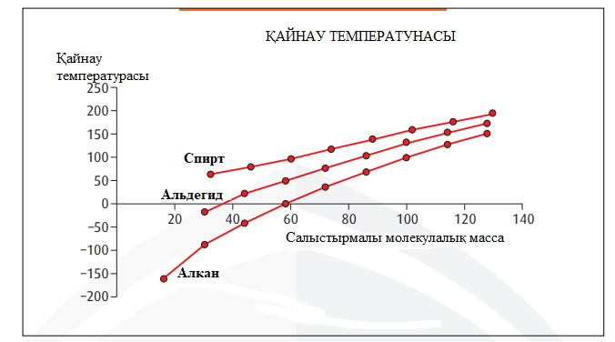
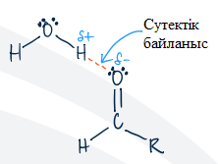
Альдегидтер мен кетондардың физикалық қасиеттері

Slide 5
Альдегидтер мен кетондардың химиялық қасиеттері
1. Тотықсыздану реакциялары. Альдегидтер мен кетондар карбонил тобындағы қос байланыс бойынша сутекті қосып алады.
Нәтижесінде альдегидтерден біріншілік спирттер, ал кетондардан екіншілік спирттер түзіледі.

Slide 6
Альдегидтер мен кетондардың химиялық қасиеттері
2. Тотығу реакциялары. Карбонил тобындағы оттегі атомының әсерінен альдегидтер C-H байланысы бойынша тотығады. Мысалы күміс оксидінің аммиактағы ерітіндісі мен сірке альдегидінің әрекеттесуі нәтижесінде альдегид қышқылға дейін тотығады.
Бұл реакция күміс айна реакциясы деп аталады. Альдегидтерді сапалық анықтауға қолданады.

Slide 7
Альдегидтер мен кетондардың химиялық қасиеттері
Мыс (ІІ) гидроксиді де альдегидтер үшін тотықтырғыш болып табылады. Егер мыс (ІІ) гидроксидін альдегидтермен қосып қыздырсақ алдымен сары түсті тұнба, артынан қызыл тұнба түзіледі.
Бұл реакция да альдегидтер үшін сапалық реакция болып табылады. Ал кетондар болса күміс (І) оксиді мен және мыс (ІІ) гидроксидімен тотықпайды.

Slide 8
Альдегидтер және кетондардың нуклеофильді қосылу реакциясы
Электрофиль - электрон жетіспейтін молекула немесе оң зарядты бөлшек. | Нуклеофиль - байланысқа түспеген жұптасқан электоны бар немесе теріс зарядты бөлшек.

Slide 9
Альдегидтер және кетондардың нуклеофильді қосылу реакциясы
Карбонил тобының құрамындағы C = O байланысы полюсті болғандықтан, альдегидтер мен кетондар нуклеофильді қосылу реакциясына түседі.

Slide 10
Альдегидтер және кетондардың нуклеофильді қосылу реакциясы
Синил қышқылының сілті қатысында альдегидтер мен кетондар нуклеофильді қосылу нәтижесінде оксинитрилдер түзіледі.

Slide 11
Сабақ аяқталды!
Келесі жүздескенше!

